Slide 1
ACIDENTE - Armazém
Queda por tropeço em paleteira
Unidade GRU I – Galpão 08 | 27/10/2026
Notes:
Abertura: acidente com afastamento ocorrido em 27/10/2026 na antecâmara da doca 18 (GRU I – G8). Apresentação segue o roteiro: dados gerais, vídeo, coleta de evidências do pacote solicitado, análise de causa e plano de ação.

Slide 2
INFORMAÇÕES GERAIS
RIA: não informado | Setor: Operações | Local: Antecâmara – Doca 18 | Data: 27/10/2026
Responsável pelo relatório: Luan Souza Tavarez |  | Hora: 17:36 (Comunicado) / 17:50 (relato)
Categoria do Acidente
( ) Catastrófico | ( ) Severo | (x) Dias perdidos | ( ) De trajeto
Atendimento Médico |  | Houve danos materiais?
(x) Primeiros socorros / posto de saúde | Dias de atestado: 60 (relato) | restrição de 45 dias (relatório 30/10) | ( ) Sim (x) Não | Qual? —
Classificação
Severidade real: Alto | Severidade potencial: Alto | Classificação Ecla: IPMP | Classificação Danone: não informada
Dados Pessoais
(x) Interno | ( ) Terceiro |  | ( ) Outros:
Nome do Colaborador: Carlos Alexandre Morais Santos |  |  |  | Função: Conferente
Tempo na função: não informado |  |  |  | Idade: 40 anos
Jornada de Trabalho: (x) Normal ( ) Extra ( ) Trajeto |  |  |  | Gestor imediato: Fábio Henrique
Data de admissão: não informada |  | Estado civil: não informado |  | Sexo: não informado
Empresa (ASO): Stock Tech S.A. Armazéns Gerais – Unidade Guarulhos I
Notes:
Dados gerais conforme relato do evento, Comunicado de Ocorrência, ASO e relatório médico. Campos não informados nos documentos estão marcados.

Slide 3
DESCRIÇÃO DA OCORRÊNCIA
Descrição do evento
Lesão e situação do colaborador
O colaborador posicionou a paleteira à sua frente e foi à mesa realizar o checklist de carregamento/expedição. Nesse intervalo, o motorista que atuava na operação reposicionou a paleteira atrás do colaborador. Ao retornar, acreditando que não havia obstáculos atrás de si, o colaborador deslocou-se de costas, tropeçou na paleteira e caiu, sofrendo fratura na mão.
Fratura do 3º metacarpo da mão direita (CID-10 S62.3), com órtese imobilizadora do braço e da mão.
Afastamento: 60 dias no relato; relatório médico de 30/10 indica 45 dias de restrição e realocação administrativa.
Danos materiais/ambientais: não houve.
Sequência do evento (relato)
1
Posiciona a paleteira à frente
2
Vai à mesa fazer o checklist
3
Motorista reposiciona a paleteira atrás
4
Retorna de costas, sem verificar a área
5
Tropeça na paleteira e cai
6
Fratura na mão direita
Ações imediatas: Acionado o líder imediato e a brigada; colaborador encaminhado ao posto de saúde. Parada de segurança realizada. DDS realizado com o time da operação após o acidente (registro fotográfico anexado). Próximo passo: investigação de acidente (este material).
Notes:
Leitura do relato: o ponto-chave é que a paleteira foi movida por outra pessoa enquanto o conferente estava na mesa. O colaborador voltou de costas e tropeçou.

Slide 4
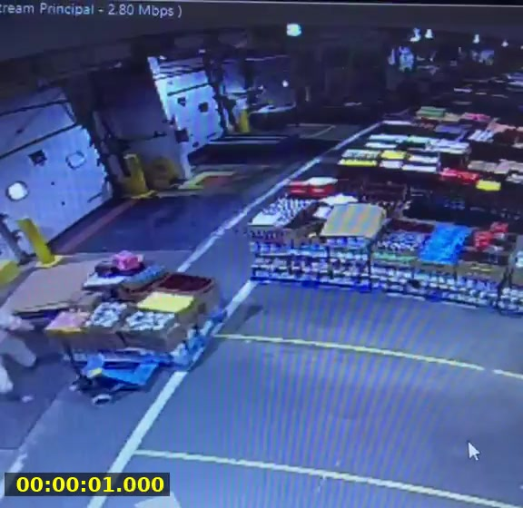
SEQUÊNCIAS DOS FATOS
O que a imagem mostra (CFTV, 47 s)
00:01–00:06
Colaborador de macacão branco e touca vermelha empurra uma paleteira carregada pela faixa de circulação, rumo às docas.
00:07–00:11
Câmera aproxima as docas. Pessoa de macacão branco abaixada junto ao equipamento; pessoas de roupa escura ao fundo.
00:11–00:30
Pessoa de macacão branco agachada; vulto de roupa escura no piso, junto aos paletes.
00:30–00:47
Pessoa de colete de alta visibilidade junto ao vulto no piso; demais observam à distância.
Atenção: o trecho não mostra o reposicionamento da paleteira nem o instante do tropeço, e não permite identificar quem é cada pessoa. Solicitar o CFTV nativo (±15 min).
Notes:
Vídeo recortado só na tela do CFTV, com contador de tempo. O vídeo original está preservado. Atenção: o trecho não mostra o tropeço.

Slide 5
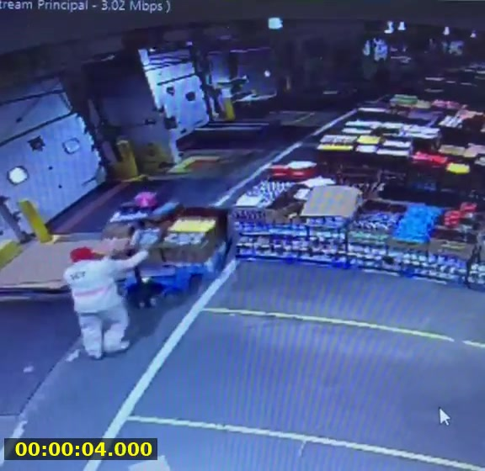
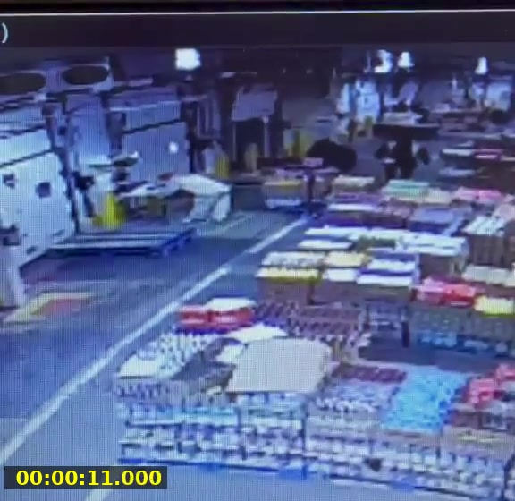
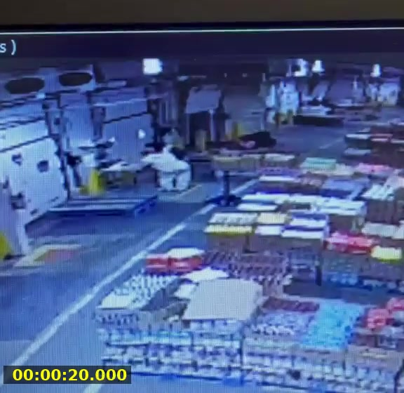
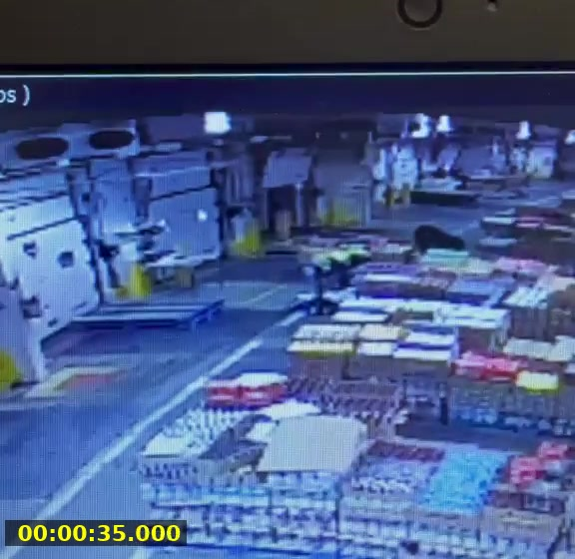
ANÁLISE DO VÍDEO – QUADROS-CHAVE
00:04 Movimentação da paleteira
00:11 Zoom na doca – pessoas ao fundo
00:20 Pessoas agachadas / no piso
00:35 Atendimento
O vídeo confirma
O vídeo não confirma (consta só no relato)
Há paleteira em circulação na antecâmara, conduzida manualmente com palete carregado.
Faixas de circulação demarcadas, com paletes de carga estocados rente a elas.
Há pessoas agachadas ou no piso junto à doca, com aproximação de colegas e de pessoa com colete de alta visibilidade (compatível com o evento).
Várias pessoas circulam simultaneamente na área da doca durante a cena.
Reposicionamento da paleteira pelo motorista (consta só no relato).
Colaborador caminhando de costas e o instante do tropeço.
Local exato onde a paleteira ficou parada e a sua distância até a mesa do checklist.
Identidade das pessoas e horário exato (sem data/hora na imagem).
Notes:
Quatro quadros representativos. O Anexo traz os seis quadros e a análise completa.

Slide 6
COLETA DE DADOS – PACOTE DE EVIDÊNCIAS
Pacote solicitado: 32 itens em 4 grupos – 17 já têm alguma evidência ou informação, mas só 1 tem registro anexado (foto do DDS).
32
itens no pacote
17
com alguma evidência/informação (53%)
1
com registro anexado (foto do DDS pós-acidente)
15
pendentes, sem nenhuma evidência
Prazo sugerido para anexar as evidências: 06/11/2026 | Itens do Planner concluídos: 2 (treinamentos obrigatórios e cobertura de pessoas).
Notes:
Números iguais aos da aba Resumo SST do Excel (calculados por fórmula). Só a foto do DDS pós-acidente foi anexada até 30/10; nenhum documento (lista de presença, procedimentos, APR) foi recebido.

Slide 7
COLETA DE DADOS – SAÚDE E APTIDÃO
Relatório médico (30/10/2026)
ASO – PCMSO (30/10/2026)
Ponto de atenção
Relatório médico de 30/10/2026 (ALTHA): CID-10 S62.3 – fratura do 3º metacarpo da mão direita; órtese imobilizadora do braço e da mão.
Restrição por 45 dias: sem esforço, carga, movimentos repetitivos ou preensão com o membro superior direito; realocação temporária em atividade exclusivamente administrativa até reavaliação ortopédica.
ASO de 30/10/2026 (tipo Retorno ao Trabalho): parecer "Apto para função" – Conferente, setor Operações, unidade Guarulhos I.
Riscos do PCMSO: ergonômicos (empurrar/puxar cargas, posturas incômodas); acidentes (movimentação de materiais, atropelamentos, operação de equipamento de transporte com força motriz); inespecíficos (manipulação de alimentos).
Queda de mesmo nível/tropeço em obstáculo NÃO consta entre os riscos de acidente do ASO, embora conste operação de equipamento com força motriz (o time informa que o colaborador não opera esse tipo de equipamento).
Conciliar: relato de 60 dias de afastamento × restrição de 45 dias com realocação × ASO "Apto".
Notes:
Documentos de saúde são resumidos; os originais (com CPF/RG) ficam anexos à parte e não são reproduzidos nesta apresentação.

Slide 8
COLETA DE DADOS
Histórico e treinamento: Sem registro formal de treinamento para a paleteira; histórico de BOS e de acidentes ainda não extraído.
Item solicitado | Responsáveis | Situação | Constatação / evidência | Pendência
Histórico de BOS do acidentado, últimos 6 meses | — | Pendente | Nenhum BOS recebido até 30/10. | Extrair BOS do Sphera (6 meses); definir responsável.
Reportes Sphera realizados pelo acidentado e pelo operador da paleteira, últimos 6 meses | Rafaela Fábio H. Lisandra Luan | Pendente | Nota: verificar via Alerta Amigo (Sphera é sistema Danone); sem relatório. | Exportar reportes (acidentado e motorista).
Treinamentos obrigatórios realizados, datas e validade | Rafaela Fábio H. Luan | Concluído | Concluído: não opera transpaleteira, empilhadeira nem PEMT. ASO lista risco de equipamento com força motriz. | Anexar matriz de treinamento e confirmar com Supervisão.
Evidência específica de treinamento/autorização para operação de paleteira do operador | Rafaela Fábio H. Luan | Informado pelo time | Manuseio seguro consta no diálogo de segurança e nas IT das docas; sem lista de presença. | Anexar IT das docas e listas de presença.
Registros de reciclagem e avaliação prática, se aplicável | Rafaela Fábio H. Luan | Informado pelo time | Não aplicável (coberto por diálogo de segurança); equipamento manual. | Registrar a justificativa formalmente.
Histórico de incidentes anteriores envolvendo o acidentado ou os envolvidos | Rafaela Fábio H. Lisandra Luan | Pendente | Levantamento em andamento (Carlos – Lisandra; motoristas – Luan); checklist 0/2. | Anexar o histórico dos dois.
Notes:
Grupo: Histórico e treinamento. Situação segue a legenda da aba Resumo SST do Excel.

Slide 9
COLETA DE DADOS
Procedimento e método de trabalho: Equipe aponta ausência de regra de guarda e descumprimento de "paleteira com palete"; faltam procedimento, APR e inspeção in loco. Checklist do Planner: validar a IT dos carrinhos hidráulicos e treinar o procedimento de deixar o carrinho sobre o palete (0/2).
Item solicitado | Responsáveis | Situação | Constatação / evidência | Pendência
Procedimento operacional vigente para utilização da paleteira | Fábio M. Rafaela Fábio H. | Evidência parcial | Equipe aponta ausência de regra de estacionamento e descumprimento de "paleteira com palete". | Anexar IT vigente; esclarecer se a regra é escrita.
Instrução de trabalho específica da atividade que estava sendo realizada | Rafaela Fábio H. Luan | Pendente | Checklist feito em mesa, afastado do equipamento; procedimento não anexado. | Anexar procedimento e treinamentos.
Procedimento indicando posição correta do operador durante operação, deslocamento e manobra | Rafaela Fábio H. Luan | Evidência parcial | Relato: deslocou-se de costas sem verificar a área. Vídeo não mostra o tropeço. | Validar se o procedimento prevê verificar a área.
Regras/proibições de transporte de pessoas ou permanência em locais não destinados ao operador | Rafaela Fábio H. Luan | Evidência parcial | Motorista atuava em meio à operação e reposicionou a paleteira; regra de permanência não verificada. | Validar regras e escopo do motorista.
Evidência de que o procedimento foi comunicado/treinado Versão do procedimento que estava vigente na data do acidente | Fábio M. Rafaela Fábio H. | Pendente | Sem evidência de treinamento do procedimento vigente; contrato do motorista a validar (Flávia). | Anexar versão vigente, treinamentos e contrato.
Análise de risco/APR da atividade | Luan | Evidência parcial | ASO não lista tropeço/queda de mesmo nível; APR da atividade não recebida. | Anexar APR/PGR e checar obstáculos no piso.
Verificação em campo: procedimento escrito x forma como a atividade realmente é executada | Rafaela Fábio H. Luan | Evidência parcial | CFTV: paleteira carregada em circulação e paletes rente à faixa; reposicionamento não visível. | Inspeção in loco; confrontar com o procedimento.
Notes:
Grupo: Procedimento e método de trabalho. Situação segue a legenda da aba Resumo SST do Excel.

Slide 10
COLETA DE DADOS
Liderança e supervisão: Desvios com paleteiras já estavam registrados no Alerta Amigo; a única ação evidenciada é o DDS (foto anexada), sem barreira física.
Item solicitado | Responsáveis | Situação | Constatação / evidência | Pendência
BOS realizados por cada líder, últimos 3 meses | Fábio M. Rafaela Fábio H. | Pendente | Nenhum BOS por líder recebido; validar treinamento de BOS com a gestão. | Exportar BOS (3 meses) e treinamento.
Frequência de presença da liderança na operação | Fábio M. Rafaela Fábio H. | Informado pelo time | Liderança presente diariamente (nota); sem registro anexado. | Anexar rondas dos últimos 30 dias.
Registros de diálogos/briefings de segurança relacionados à atividade | Fábio M. Rafaela Fábio H. | Informado pelo time | DDS diário (nota); listas e temas não anexados. | Anexar listas e pautas de 30 dias.
Evidências de desvios com paleteiras identificados anteriormente | Luan | Informado pelo time | Desvios anteriores com paleteiras registrados no Alerta Amigo: risco conhecido. | Anexar os Alertas Amigo.
Ações tomadas após identificação desses desvios | Rafaela Luan | Evidência parcial | DDS realizado (foto anexada); única ação evidenciada, administrativa. Sem lista de presença. | Anexar lista de presença e pauta; ver outras ações.
Como a supervisão verifica o cumprimento do procedimento na prática | Fábio M. Rafaela Fábio H. | Evidência parcial | Inspeções não identificaram o desvio; sem auditoria de housekeeping. | Anexar roteiros de inspeção/BOS.
Definição de responsabilidades sobre operação segura do equipamento | Rafaela Fábio H. Luan | Pendente | Sem evidência; validar quem guarda a paleteira e quem comunica. | Anexar cargos e responsabilidades.
Notes:
Grupo: Liderança e supervisão. Situação segue a legenda da aba Resumo SST do Excel.

Slide 11
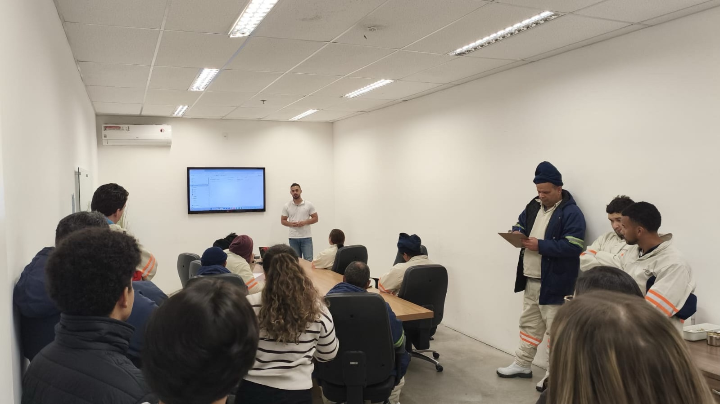
COLETA DE DADOS – DDS PÓS-ACIDENTE
O que a foto evidencia
DDS com o time da operação em sala de reunião, com apresentação em tela e participantes sentados e em pé.
Ação administrativa já realizada após o acidente.
Limites da evidência
A foto não traz data/hora, tema, nem lista de presença; não é possível contar participantes ou confirmar se motoristas participaram.
Confirmar se é o mesmo DDS citado na nota do Planner ("Foi realizado um DDS com o time da operação").
Para fechar o item
Anexar a lista de presença assinada, a data/hora e a pauta do DDS.
Verificar a cobertura de todos os turnos e dos motoristas das transportadoras.
Verificar se o DDS tratou guarda de paleteiras, deslocamento de costas e interface conferente × motorista.
DDS realizado com o time da operação após o acidente (registro fotográfico fornecido).
Notes:
Foto do DDS realizado com o time após o acidente. Sem data/hora e sem lista de presença: anexar o registro assinado.

Slide 12
COLETA DE DADOS (jornada 1/2)
Jornada, fadiga e condição organizacional: Sem hora extra nem mudança de jornada no dia; demais itens de jornada e efetivo seguem pendentes.
Item solicitado | Responsáveis | Situação | Constatação / evidência | Pendência
Registro de jornada do acidentado | Camilla | Pendente | Sem espelho de ponto; evento no fim da tarde – verificar início do turno. | Anexar espelho de ponto.
Horário de entrada, pausas e jornada prevista | Camilla | Pendente | Entrada, pausas e jornada prevista não anexadas. | Anexar escala e pausas.
Horas extras no dia do acidente | Camilla | Informado pelo time | Sem hora extra no dia do acidente (nota). | Anexar espelho de 27/10.
Horas extras/jornadas nos dias anteriores | Camilla | Pendente | Sem evidência. | Anexar espelho dos 7 dias anteriores.
Intervalos e descanso entre jornadas | Fábio M. Rafaela Fábio H. | Pendente | Sem evidência. | Verificar intervalos (interjornada ≥ 11 h).
Efetivo previsto x efetivo real do turno | Fábio M. Rafaela Fábio H. | Pendente | Sem evidência. | Anexar previsto × presente.
Notes:
Grupo: Jornada, fadiga e condição organizacional. Situação segue a legenda da aba Resumo SST do Excel.

Slide 13
COLETA DE DADOS (jornada 2/2)
Jornada, fadiga e condição organizacional: Sem hora extra nem mudança de jornada no dia; demais itens de jornada e efetivo seguem pendentes.
Item solicitado | Responsáveis | Situação | Constatação / evidência | Pendência
Absenteísmo/faltas no turno | Fábio M. Rafaela Fábio H. Camilla | Pendente | Sem evidência. | Anexar faltas do turno.
Necessidade de cobertura/substituição de pessoas | Fábio M. Rafaela Fábio H. | Concluído | Concluído: não houve necessidade de cobertura. | —
Volume operacional previsto x realizado | Fábio M. Rafaela Fábio H. | Pendente | Sem evidência. | Anexar programado × realizado.
Pico ou variação relevante de demanda | Fábio M. Rafaela Fábio H. | Pendente | Sem evidência. | Informar pico/variação de demanda.
Mudanças de programação no turno | Rafaela Fábio H. Camilla | Informado pelo time | Sem alteração de jornada (nota); programação a reconferir. | Confirmar mudança de programação.
Distribuição das atividades entre operadores | Fábio H. Camilla | Evidência parcial | Conferente e motorista na mesma operação; atividades não segregadas. | Anexar distribuição das atividades.
Notes:
Grupo: Jornada, fadiga e condição organizacional. Situação segue a legenda da aba Resumo SST do Excel.

Slide 14
ANÁLISE DE CAUSA – ISHIKAWA
MÉTODO (Procedimentos)
MÃO DE OBRA (Pessoas)
MEDIÇÃO / CONTROLES
Ausência de procedimento para estacionamento temporário de paleteiras.
Falta de definição formal de locais permitidos para armazenar equipamentos.
Falta de inspeções comportamentais focadas em circulação segura.
Regras existentes não foram internalizadas.
Controle inadequado dos equipamentos fora de uso.
Presença de motorista em meio à operação.
Descumprimento do procedimento de manter a paleteira com palete.
Falha na percepção de risco ao deixar a paleteira em local inadequado.
Colaborador não verificou a área antes da movimentação (deslocou-se de costas).
Inspeções de segurança não identificaram o desvio.
Ausência de auditorias de housekeeping.
Falha no tratamento prévio de desvios semelhantes.
PROBLEMA
Conferente tropeçou na paleteira ao se deslocar de costas, caiu e fraturou a mão (3º metacarpo D)
MÁQUINAS / EQUIPAMENTOS
MEIO AMBIENTE
MATERIAIS
Paleteira posicionada em rota de circulação.
Corredor parcialmente obstruído.
Paleteira sem sinalização visual quando parada (hipótese – a validar).
Sem baia/suporte demarcado para guarda das paleteiras (hipótese – a validar).
Materiais: hipóteses a validar (campo estava em branco). Validar também se a regra "paleteira com palete" é formal: o levantamento cita ausência e descumprimento de procedimento.
Notes:
Diagrama 6M. Método concentra 7 causas. Materiais estava vazio no levantamento e recebeu hipóteses a validar. Observar a divergência: ausência de procedimento x descumprimento de procedimento.

Slide 15
ANÁLISE DE CAUSA – 5 PORQUÊS
CAUSA A – Paleteira na rota de circulação
Problema: Conferente tropeçou na paleteira ao se deslocar de costas, caiu e fraturou a mão (3º metacarpo D)
POR QUÊ 1
Por que o colaborador caiu?
Porque tropeçou na paleteira ao se deslocar de costas.
POR QUÊ 2
Por que havia uma paleteira atrás do colaborador?
Porque o motorista a reposicionou ali enquanto o colaborador fazia o checklist na mesa.
POR QUÊ 3
Por que o motorista deixou a paleteira ali?
Porque não há local definido nem regra de guarda temporária (baia, sobre palete) para paleteiras na antecâmara/doca.
POR QUÊ 4
Por que não há local nem regra definidos?
Porque o risco do equipamento fora de uso na rota não foi identificado na análise de risco, nas inspeções e no controle da operação.
POR QUÊ 5
Por que o risco não foi identificado?
Porque o sistema de gestão não prevê padrão de housekeeping e circulação segura para equipamentos de movimentação.
CAUSA RAIZ: Ausência de padrão e de área definida para guarda temporária de paleteiras (e de regra clara de manter a paleteira sobre palete).
Notes:
CAUSA A – Paleteira na rota de circulação. Cadeia construída com os fatos do relato, do Planner e do Ishikawa; itens marcados 'a validar' dependem de documentos pendentes.

Slide 16
ANÁLISE DE CAUSA – 5 PORQUÊS
CAUSA B – Percepção de risco e interface com o motorista
Problema: Conferente tropeçou na paleteira ao se deslocar de costas, caiu e fraturou a mão (3º metacarpo D)
POR QUÊ 1
Por que o colaborador não viu o obstáculo?
Porque se deslocou de costas, sem verificar a área, acreditando que o caminho estava livre.
POR QUÊ 2
Por que acreditou que estava livre?
Porque a paleteira havia sido deixada à frente do colaborador e não houve aviso de que ela foi movida.
POR QUÊ 3
Por que ninguém avisou?
Porque não há regra de comunicação entre conferente e motorista para movimentar equipamentos na doca.
POR QUÊ 4
Por que o motorista atua em meio à operação sem interface definida?
Porque o escopo e as regras de permanência do motorista nas docas não estão formalizados e integrados à operação (a validar no contrato).
POR QUÊ 5
Por que isso não foi tratado antes?
Porque a APR de carregamento/expedição (a validar) não contemplou a interface conferente × motorista × equipamentos manuais.
CAUSA RAIZ: Interface conferente × motorista não definida (comunicação, escopo e permanência) e deslocamento de costas sem verificação da área.
Notes:
CAUSA B – Percepção de risco e interface com o motorista. Cadeia construída com os fatos do relato, do Planner e do Ishikawa; itens marcados 'a validar' dependem de documentos pendentes.

Slide 17
ANÁLISE DE CAUSA – 5 PORQUÊS
CAUSA C – Controles que não detectaram o desvio
Problema: Conferente tropeçou na paleteira ao se deslocar de costas, caiu e fraturou a mão (3º metacarpo D)
POR QUÊ 1
Por que a condição existia sem ser corrigida?
Porque a paleteira fora de uso em corredor era uma prática tolerada na operação.
POR QUÊ 2
Por que era tolerada?
Porque as inspeções de segurança não a identificaram e não há auditoria de housekeeping.
POR QUÊ 3
Por que as inspeções não a identificaram?
Porque os roteiros de inspeção/BOS não têm foco em circulação segura e equipamentos fora de uso.
POR QUÊ 4
Por que desvios anteriores com paleteiras não geraram correção?
Porque, embora registrados no Alerta Amigo (conforme o time), a única ação evidenciada é o DDS (administrativa); não há evidência de barreira física ou local definido.
POR QUÊ 5
Por que a ação foi só um DDS?
Porque o tratamento de desvios não exige ação estrutural nem verificação de eficácia (a confirmar com os Alertas Amigo e o registro do DDS).
CAUSA RAIZ: Tratamento de desvios com paleteiras limitado a comunicação (Alerta Amigo/DDS), sem inspeção de housekeeping, ação estrutural nem verificação de eficácia.
Notes:
CAUSA C – Controles que não detectaram o desvio. Cadeia construída com os fatos do relato, do Planner e do Ishikawa; itens marcados 'a validar' dependem de documentos pendentes.

Slide 18
ANÁLISE DE CAUSA – CAUSAS RAIZ
A
Padrão de guarda de paleteiras
B
Interface conferente × motorista
C
Tratamento de desvios recorrentes
Ausência de padrão e de área definida para guarda temporária de paleteiras (e de regra clara de manter a paleteira sobre palete).
Interface conferente × motorista não definida (comunicação, escopo e permanência) e deslocamento de costas sem verificação da área.
Tratamento de desvios com paleteiras limitado a comunicação (Alerta Amigo/DDS), sem inspeção de housekeeping, ação estrutural nem verificação de eficácia.
Fatores contribuintes: deslocamento de costas sem verificar a área; corredor parcialmente obstruído por paletes estocados; motorista atuando em meio à operação; fim de tarde (17:36/17:50) – verificar fadiga e início do turno.
Causas prováveis, a confirmar com as evidências pendentes (procedimentos, APR, Alertas Amigo, CFTV nativo).
Notes:
As três causas raiz convergem para falhas de padronização, interface e verificação. Todas são prováveis até que as evidências pendentes sejam anexadas.

Slide 19
PLANO DE AÇÃO – ANÁLISE DE CAUSA
Contenção imediata e ações corretivas (1/2)
Nº | Ação | Tipo de controle | Causa | Responsável (sugerido) | Prazo (sugerido) | Status
A1 | Varredura imediata das docas e antecâmaras do G8: retirar paleteiras das rotas de circulação e fixar local provisório de guarda. | Eliminação do risco | A | Fábio Henrique | 03/11/2026 | Proposta
A2 | Estender o DDS do evento (vídeo e lições) a todos os turnos, conferentes e motoristas, com lista de presença. DDS com o time da operação já realizado (foto anexada); falta lista de presença e cobertura dos demais. | Administrativa | A / B | Fábio Henrique / Luan | 06/11/2026 | Em andamento
A3 | Confirmar a emissão da CAT, o acompanhamento médico e a realocação em atividade administrativa conforme relatório de 30/10. | Cuidado com a vítima | — | Luan / RH | 03/11/2026 | Proposta
A4 | Demarcar e sinalizar baias de guarda de paleteiras fora das rotas de circulação (piso e placa) em antecâmara e docas. | Engenharia | A | Fábio Henrique | 20/11/2026 | Proposta
A5 | Formalizar a IT de uso e guarda de paleteiras (sobre palete/na baia, nunca em corredor; deslocar-se de frente e verificar a área) e treinar 100% de conferentes e motoristas. | Administrativa | A / B | Rafaela / Fábio Henrique | 27/11/2026 | Proposta
Responsáveis e prazos SUGERIDOS (a partir dos responsáveis do Planner) – validar na reunião de análise.
Notes:
Hierarquia de controles: priorizar eliminar e isolar o risco (baias, rota livre) antes de depender de comunicação/treinamento. Responsáveis e prazos são sugestões a validar.

Slide 20
PLANO DE AÇÃO – ANÁLISE DE CAUSA
Ações corretivas, sistêmicas e verificação de eficácia (2/2)
Nº | Ação | Tipo de controle | Causa | Responsável (sugerido) | Prazo (sugerido) | Status
A6 | Definir a interface conferente × motorista: motorista não reposiciona equipamento do conferente, aviso verbal ao movimentar; rever regras de permanência do motorista e incluir na integração/contrato. | Organizacional | B | Fábio Henrique / Flávia (contrato) | 27/11/2026 | Proposta
A7 | Revisar a APR/PGR de carregamento/expedição incluindo queda de mesmo nível por obstáculo e interface com equipamentos manuais; alinhar o PCMSO. | Administrativa | B | Lisandra | 20/11/2026 | Proposta
A8 | Incluir circulação segura e equipamentos fora de uso nos roteiros de BOS/inspeção e instituir auditoria semanal de housekeeping das docas; reforçar treinamento de BOS das lideranças. | Organizacional | C | Rafaela / Luan | 30/11/2026 | Proposta
A9 | Rever o tratamento de desvios com paleteiras (Alerta Amigo): exigir ação estrutural e verificação de eficácia; reanalisar os desvios anteriores. | Organizacional | C | Luan | 30/11/2026 | Proposta
A10 | Avaliar sinalização visual das paleteiras (cor, fita refletiva ou bandeira) para facilitar a percepção. | Engenharia | A | Rafaela | 18/12/2026 | Proposta
A11 | Verificar a eficácia: inspeção semanal de paleteiras fora da baia por 90 dias (meta: zero desvios) e reporte na reunião de segurança. | Verificação | A / B / C | Luan | 26/02/2027 | Proposta
Responsáveis e prazos SUGERIDOS (a partir dos responsáveis do Planner) – validar na reunião de análise.
Notes:
Hierarquia de controles: priorizar eliminar e isolar o risco (baias, rota livre) antes de depender de comunicação/treinamento. Responsáveis e prazos são sugestões a validar.

Slide 21
LIÇÕES APRENDIDAS
1
Equipamento fora de uso é fonte de risco: guardar sempre em local definido, fora da rota de circulação.
2
Nunca se deslocar de costas sem olhar a área; quem usa o equipamento é quem o guarda.
3
Mexer no equipamento de outra pessoa exige comunicação prévia: avisar antes de reposicionar.
4
Desvio recorrente tratado só com DDS não elimina o risco: exigir barreira física e verificação de eficácia.
5
Regra que não é internalizada na prática não protege: verificar em campo (BOS e auditoria de housekeeping).
Notes:
Cinco mensagens para os DDS dos turnos e para as transportadoras.

Slide 22
PENDÊNCIAS E DIVERGÊNCIAS A VALIDAR
Tema | Situação encontrada | Como resolver
Horário | Comunicado de Ocorrência: 17:36; relato do evento: 17:50. | Confirmar com CFTV nativo e registro da brigada.
Nome do colaborador | "Morais Santos" (relato, ASO, relatório médico) × "Moraes" (Comunicado). | Padronizar conforme documento de RH e corrigir o Comunicado.
Afastamento | Relato: 60 dias de afastamento. Relatório médico (30/10): 45 dias de restrição com realocação administrativa. ASO (30/10): retorno ao trabalho "Apto". | Conferir atestados, CAT e a situação real (afastado × realocado).
CAT | Sem registro de emissão no material recebido; prazo legal: até o 1º dia útil seguinte (28/10/2026). | Confirmar emissão e número da CAT.
Procedimento | A equipe cita ao mesmo tempo "ausência de procedimento" de estacionamento e "descumprimento" da regra de manter a paleteira com palete. | Validar a IT dos carrinhos hidráulicos e se a regra é escrita.
DDS | Foto do DDS pós-acidente sem data/hora, pauta e lista de presença; a nota do Planner cita um DDS sem datar. | Anexar lista de presença e confirmar se é o mesmo DDS.
Vídeo | Trecho de 47 s não mostra o tropeço; sem data/hora. | Obter CFTV nativo (todas as câmeras, ±15 min).
Planner | Item "Histórico de BOS" sem responsável; nota do item "Mudanças de programação" fala de jornada, não de programação. | Atribuir responsável e reconferir a nota.
Notes:
Itens que precisam ser fechados antes de oficializar o relatório.

Slide 23
Obrigado!

